Slide 2
NHỊP BƯỚC LÊN ĐỀN
Đinh Công Huỳnh

Slide 3
ĐK: Đoàn con hân hoan nhịp bước lên đền, tiến vào tiền đình nhà Chúa. Trào dâng câu ca ươm ý thơm lành, tiến về cung thánh nhiệm mầu.

Slide 4
1. Tim reo vui với ngàn dân khi con tiến lên đền thờ. Chung câu ca khúc nhạc hỷ hoan dâng lên trước tòa Chúa Cha.

Slide 5
ĐK: Đoàn con hân hoan nhịp bước lên đền, tiến vào tiền đình nhà Chúa. Trào dâng câu ca ươm ý thơm lành, tiến về cung thánh nhiệm mầu.

Slide 6
2. Vui ca lên hỡi ngàn dân tôn vinh Chúa Vua ngàn trùng. Luôn thương yêu dắt dìu đời ta, ban ơn chan hòa tháng năm

Slide 7
ĐK: Đoàn con hân hoan nhịp bước lên đền, tiến vào tiền đình nhà Chúa. Trào dâng câu ca ươm ý thơm lành, tiến về cung thánh nhiệm mầu.

Slide 9
ĐÁP CA
Phúc thay người đặt niềm tin cậy nơi Chúa.

Slide 11
ALLELUIA
Chúa nói: Anh em hãy hớn hở reo mừng vì phần thưởng của anh em trên trời rất bội hậu.

Slide 13
NGUYỆN DÂNG LÊN CHÚA
Lm. Nguyễn Duy

Slide 14
ĐK. Nguyện dâng lên Chúa, tấm bánh và rượu nho, với lòng thành thiết tha, đêm ngày con mơ ước. Nguyện xin Thiên Chúa thắp sáng lòng chúng con, đức mến rực cháy luôn, cho tươi mùa thánh ân.

Slide 15
1. Ngàn lời kinh thắm tình, ngày và đêm khấn xin. Cùng dâng trong rượu bánh, hoà ca với thần thánh. Biết bao là chân thành, nguyện xin ban ơn phúc. Đẹp lên bao mơ ước đắm say đời hiến dâng.

Slide 16
ĐK. Nguyện dâng lên Chúa, tấm bánh và rượu nho, với lòng thành thiết tha, đêm ngày con mơ ước. Nguyện xin Thiên Chúa thắp sáng lòng chúng con, đức mến rực cháy luôn, cho tươi mùa thánh ân.

Slide 17
2. Tựa làn hương ngút ngàn, toả bay trước Thánh Nhan. Lời ca dâng về Chúa, lời ca không tàn úa. Chúc khen tình yêu Ngài, từ nay và mãi mãi. Vọng ngân bài ca mới, hết tâm tình Chúa ơi!

Slide 18
ĐK. Nguyện dâng lên Chúa, tấm bánh và rượu nho, với lòng thành thiết tha, đêm ngày con mơ ước. Nguyện xin Thiên Chúa thắp sáng lòng chúng con, đức mến rực cháy luôn, cho tươi mùa thánh ân.

Slide 19
3. Một tình yêu thắm nồng, đoàn con xin tiến dâng. Niềm say mê tuổi sống đời tin yêu rực nóng. Chói chang hơn nắng hồng nguyện xin thương đưa lối. Đoàn con đang đi tới chốn Thiên đàng sáng tươi.

Slide 20
ĐK. Nguyện dâng lên Chúa, tấm bánh và rượu nho, với lòng thành thiết tha, đêm ngày con mơ ước. Nguyện xin Thiên Chúa thắp sáng lòng chúng con, đức mến rực cháy luôn, cho tươi mùa thánh ân.

Slide 21
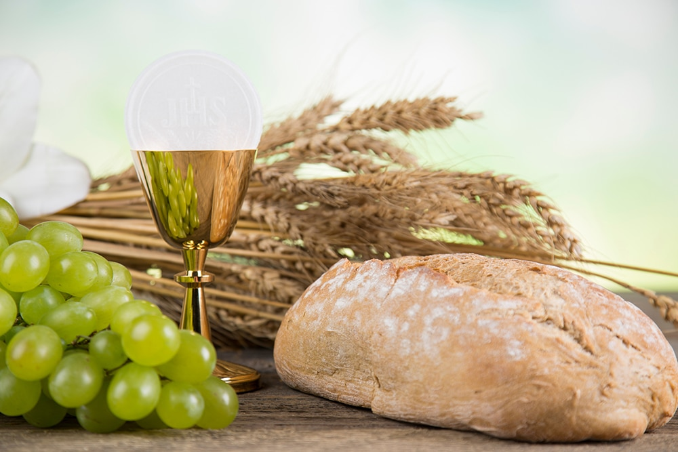

Slide 22
NGUỒN HẠNH PHÚC
ĐÍCH THẬT
Huỳnh Minh Kỳ & Đinh Công Huỳnh

Slide 23
1. Chúa đã dạy con phúc cho ai sống đời nghèo khó. Nước Trời mai sau sẽ thênh thang thuộc về nơi họ. Và ai giàu có khốn cho người nếu không chia sẻ. Và ai thừa thãi hãy mở lòng bố thí phần dư.

Slide 24
ĐK. Hạnh phúc đích thực chính khi lương tâm bình an. Lòng biết xót thương sẻ chia tình yêu Thiên Chúa. Nguyện giúp chúng con đắm say trong ân tình Ngài. Hạnh phúc suốt đời được làm con cái Chúa Trời.

Slide 25
2. Chúa đã dạy con phúc cho ai phải chịu đói khát. Chúa sẽ thưởng công xuống muôn ơn một đời no đầy. Và ai cười vui các ngươi sẽ khóc lóc ưu sầu. Và ai quyền thế sẽ phải chịu đối xử thị phi.

Slide 26
ĐK. Hạnh phúc đích thực chính khi lương tâm bình an. Lòng biết xót thương sẻ chia tình yêu Thiên Chúa. Nguyện giúp chúng con đắm say trong ân tình Ngài. Hạnh phúc suốt đời được làm con cái Chúa Trời.

Slide 27
3. Giữa đời gian khó bước chân xiêu với nhiều lo lắng. Có Ngài ngay bên dẫn con đi từng ngày giữa đời. Mà con chỉ biết bám theo hạnh phúc nơi gian trần. Nguyện xin tình Chúa giúp con vượt thắng chính lòng con.

Slide 28
ĐK. Hạnh phúc đích thực chính khi lương tâm bình an. Lòng biết xót thương sẻ chia tình yêu Thiên Chúa. Nguyện giúp chúng con đắm say trong ân tình Ngài. Hạnh phúc suốt đời được làm con cái Chúa Trời.

Slide 30
CA VANG TÌNH YÊU CHÚA
Đinh Minh Hoàng

Slide 31
1. Tình yêu Thiên Chúa như vầng dương soi tỏa khắp nơi. Tình yêu Thiên Chúa là vì sao giữa đêm mờ tối. Tình yêu Thiên Chúa dìu con vượt qua sóng đời nỗi trôi, thuyền con giữa dòng đại dương bấp bênh Ngài ơi!

Slide 32
Tình yêu Thiên Chúa như dòng sông êm đềm lướt trôi. Chảy xuôi năm tháng để hồn thơ tắm trong tình mến. Tình yêu Thiên Chúa nồng say là hương gió trời dịu êm. Dìu đưa tháng ngày bình yên với bao êm đềm.

Slide 33
ĐK: Con ca ngợi ngàn đời tình Ngài kiên vững suối thiêng dạt dào ngọt ngào tình yêu mến thương. Tình Ngài ngàn năm như núi cao sông dài biển khơi. Cao vời tình Cha con hát ca muôn đời chẳng ngơi.

Slide 34
2. Tình yêu Thiên Chúa như mùa xuân tô đẹp ước mơ. Tuổi thơ yêu dấu ngày và đêm khát khao tình Chúa. Ngài luôn dõi bước đời con đổ muôn phúc ân tràn lan. Và luôn đỡ nâng ủi an nhưng khi sầu vương.

Slide 35
Tình yêu Thiên Chúa không nhạt phai dẫu đời đổi thay. Nào ai có biết tình ngài luôn sắt son bền vững. Là chân thiện mỹ thẳm sâu để con kiếm tìm ngày đêm. Hồn con khát vọng, cậy trông vững tin nơi Ngài.

Slide 36
ĐK: Con ca ngợi ngàn đời tình Ngài kiên vững suối thiêng dạt dào ngọt ngào tình yêu mến thương. Tình Ngài ngàn năm như núi cao sông dài biển khơi. Cao vời tình Cha con hát ca muôn đời chẳng ngơi.

Slide 37
3. Bàn tay Thiên Chúa dắt dìu con qua ngàn nắng mưa. Hồn con vui sướng chìm ngập trong trái tim của Chúa. Nhìn lên Thánh giá đồi cao Ngài đã hiến mình vì ai? Bởi yêu thế nhân lầm than Chúa xuống trần gian.

Slide 38
Tìm về chân lý nơi tình yêu trên Thập giá xưa. Ngàn năm ghi dấu Một Giê-su chết treo khổ giá. Tình trời mở lối ngàn nơi mùa xuân thắm mầu, đẹp tươi. Trần gian ngóng chờ ngày sau phúc vinh Quê Trời

Slide 39
ĐK: Con ca ngợi ngàn đời tình Ngài kiên vững suối thiêng dạt dào ngọt ngào tình yêu mến thương. Tình Ngài ngàn năm như núi cao sông dài biển khơi. Cao vời tình Cha con hát ca muôn đời chẳng ngơi.

Slide 41
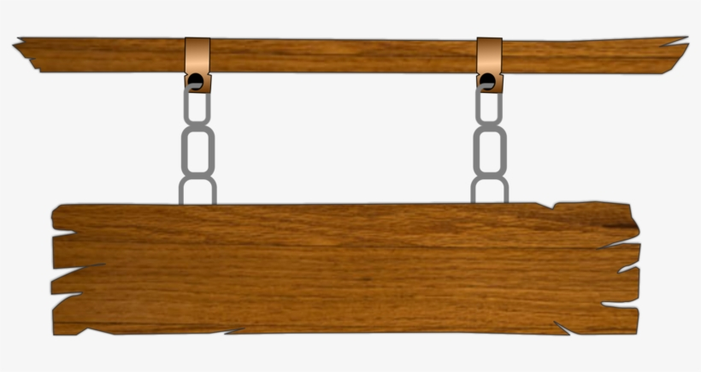
Nữ Vương Mân Côi
Hải Linh

Slide 42
ĐK: Ngày nay con đến hát khen mừng Mẹ Chúa thiên đàng, dâng ngành Mân côi muôn màu hoa thắm tươi. Lạy Mẹ yêu mến! Lắng nghe lời con hát nhịp nhàng, hoà với cung đàn, xiết bao mừng vui.

Slide 43
Ôi Ma-ri-a! Phúc đức no đầy chan hoà, lòng con yêu mến cậy trông thiết tha. Qua cơn gian nan, giữa chốn sa trường nguy biến, xin đưa hồn con tới quê thanh nhàn.

Slide 44
1. Mẹ ơi lời Mẹ thiết tha nài van, con năng ngắm phép Mân côi từ đây. Này con thành tâm mến yêu cậy trông, cao rao phép thánh Mân côi hằng ngày.

Slide 45
ĐK: Ngày nay con đến hát khen mừng Mẹ Chúa thiên đàng, dâng ngành Mân côi muôn màu hoa thắm tươi. Lạy Mẹ yêu mến! Lắng nghe lời con hát nhịp nhàng, hoà với cung đàn, xiết bao mừng vui.

Slide 46
Ôi Ma-ri-a! Phúc đức no đầy chan hoà, lòng con yêu mến cậy trông thiết tha. Qua cơn gian nan, giữa chốn sa trường nguy biến, xin đưa hồn con tới quê thanh nhàn.

Slide 47
2. Mẹ ơi! Trần gian xiết bao lầm than, tan theo năm tháng chiến tranh còn chi! Này con cậy trông Nữ vương bình an, xin ơn phép thánh Mân côi phù trì.

Slide 48
ĐK: Ngày nay con đến hát khen mừng Mẹ Chúa thiên đàng, dâng ngành Mân côi muôn màu hoa thắm tươi. Lạy Mẹ yêu mến! Lắng nghe lời con hát nhịp nhàng, hoà với cung đàn, xiết bao mừng vui.

Slide 49
Ôi Ma-ri-a! Phúc đức no đầy chan hoà, lòng con yêu mến cậy trông thiết tha. Qua cơn gian nan, giữa chốn sa trường nguy biến, xin đưa hồn con tới quê thanh nhàn.

Slide 50
3. Ngày đêm đoàn con hết tâm nài van, Mẹ đưa Hội Thánh qua cơn lầm than. Mẹ ơi! Mẹ thương Giáo hội Việt Nam, giơ tay cứu vớt xuống ơn tràn đầy.

Slide 51
ĐK: Ngày nay con đến hát khen mừng Mẹ Chúa thiên đàng, dâng ngành Mân côi muôn màu hoa thắm tươi. Lạy Mẹ yêu mến! Lắng nghe lời con hát nhịp nhàng, hoà với cung đàn, xiết bao mừng vui.

Slide 52
Ôi Ma-ri-a! Phúc đức no đầy chan hoà, lòng con yêu mến cậy trông thiết tha. Qua cơn gian nan, giữa chốn sa trường nguy biến, xin đưa hồn con tới quê thanh nhàn.

